Slide 1
به نام خدا
تبدیل ساختار داده ای سلول محور به ضلع محور (شبکه مثلثی)
مرتضی نامور
مهر1394
MarketCode.ir

Slide 2
فهرست مطالب
کاربردها
الگوریتم
نتایج

Slide 3
کاربردها
از جمله کاربرد های این نرم افزار می توان به موارد زیر اشاره کرد:
الگوریتم
نتایج
آماده سازی شبکه برای یک حلگر ضلع محور
از آنجا که در فرایند تولید شبکه از ساختار داده ای سلول محورد استفاده می شود بنابراین لازم است در انتهای مراحل تولید شبکه ساختار داده ای بگونه ای تغییر یابد که قابل بکارگیری در حلگر های ضلع محور باشد.
مرتب کردن اضلاع یک شبکه
جهت اعمال شرایط مرزی باید ابتدا مرزها بنحوی تعیین شده باشند. بنابراین برای این موارد نیز لازم است اضلاع مرزی تعیین شوند.
تعیین ضریب فشار و اصطکاک در حلگرها
ضرایب فشار و اصطکاک بر روی مرزهای جامد تعیین می گردد که برای این منظور باید اضلاع تشکیل دهنده این مرزها بصورت مرتب شده تعیین شده باشند.

Slide 4
کاربردها
بطور خلاصه می توان الگوریتم استفاده شده را بصورت زیر بیان نمود:
الگوریتم
تبدیل ساختار داده ای سلول محور به ضلع محور
نتایج
با توجه به نحوه ذخیره سازی نقاط تشکیل دهنده المان های شبکه و همسایه های آنها، ساختار داده ای ضلع محور استخراج می گردد.
استخراج اضلاع مرزی
اضلاع مرزی یک شبکه دوبعدی مثلثی که ساختار داده ای آن سلول محور است استخراج شده و سپس تعداد این اضلاع و شماره نقاط تشکیل دهنده هر ضلع ذخیره می شود. اگر نحوه ذخیره نقاط تشکیل دهنده بصورت پادساعتگرد باشد، جهت اضلاع مرزی بگونه ای تعیین می شود که میدان همیشه در طرف چپ قرار دارد و برعکس.
تعیین تعداد منحنی های مرزی و تعداد اضلاع موجود بر روی هر کدام از آنها
در اینجا تعیین می شود که این اضلاع چند منحنی را تشکیل می دهند و بر روی هر منحنی چند ضلع وجود دارد.

Slide 5
کاربردها
الگوریتم
نتایج
تبدیل ساختار داه ای و استخراج اطلاعات مرزها

Slide 6
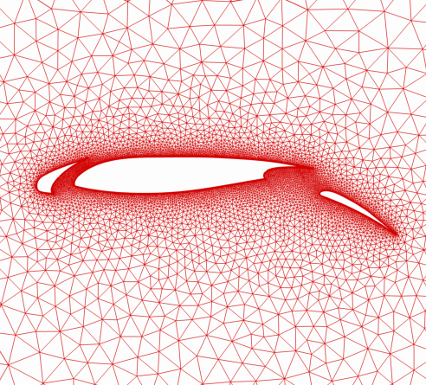
کاربردها
الگوریتم
تبدیل ساختار داه ای و استخراج اطلاعات مرزهای شبکه اطراف یک ایرفویل سه المانه
نتایج

